Slide 1

Preprocessing

Slide 2
CONTENTS
딥러닝 학습 데이터 전처리
CNN 데이터 전처리
RNN 데이터 전처리

Slide 3
01.
딥러닝 학습 데이터 전처리

Slide 4
1. 딥러닝 학습 데이터 전처리
1.1 데이터 분류 문제
샘플, 속성, 클래스로 구분된 데이터의 유형 4가지
데이터 유형 1
유형 1. label이 숫자고 class가 이중인 경우
 | 속성1 | 속성2 | 속성3 | … | 속성n | class
샘플1 | 3 | 11 | 6 | … | 56 | 0
샘플2 | 2 | 22 | 5 | … | 7 | 1
샘플3 | 4 | 32 | 4 | … | 8 | 0
샘플4 | 1 | 12 | 8 | … | 9 | 0
샘플5 | 7 | 54 | 65 | … | 7 | 1
… | … | … | … | … | … | …
샘플n | 1 | 12 | 5 | … | 8 | 1
속성 n개를 가진 샘플 n개의 데이터가 class 1개로 구분되는 데이터
Column: 속성n개와 class 값
Row: 샘플n개
데이터 유형 2
유형 2. label이 숫자고 class가 다중인 경우
 | 속성1 | 속성2 | 속성3 | … | 속성n | class
샘플1 | 3 | 11 | 6 | … | 56 | 0
샘플2 | 2 | 22 | 5 | … | 7 | 1
샘플3 | 4 | 32 | 4 | … | 8 | 5
샘플4 | 1 | 12 | 8 | … | 9 | 3
샘플5 | 7 | 54 | 65 | … | 7 | 7
… | … | … | … | … | … | …
샘플n | 1 | 12 | 5 | … | 8 | 9
속성 n개를 가진 샘플 n개의 데이터가 class 2개 이상으로 구분되는 데이터
Column: 속성n개와 class 값
Row: 샘플n개

Slide 5
1. 딥러닝 학습 데이터 전처리
1.1 데이터 분류 문제
샘플, 속성, 클래스로 구분된 데이터의 유형 4가지
데이터 유형 3
유형 3. label이 문자고 class가 이중인 경우
 | 속성1 | 속성2 | 속성3 | … | 속성n | class
샘플1 | 3 | 11 | 6 | … | 56 | R
샘플2 | 2 | 22 | 5 | … | 7 | R
샘플3 | 4 | 32 | 4 | … | 8 | R
샘플4 | 1 | 12 | 8 | … | 9 | M
샘플5 | 7 | 54 | 65 | … | 7 | M
… | … | … | … | … | … | …
샘플n | 1 | 12 | 5 | … | 8 | M
속성 n개를 가진 샘플 n개의 데이터가 문자로 표현되는 class 1개로 구분되는 데이터
Column: 속성n개와 문자로 표현된 class 값
Row: 샘플n개
데이터 유형 4
유형 4. label이 문자고 class가 다중인 경우
 | 속성1 | 속성2 | 속성3 | … | 속성n | class
샘플1 | 3 | 11 | 6 | … | 56 | Setosa
샘플2 | 2 | 22 | 5 | … | 7 | virginica
샘플3 | 4 | 32 | 4 | … | 8 | versicolor
샘플4 | 1 | 12 | 8 | … | 9 | virginica
샘플5 | 7 | 54 | 65 | … | 7 | versicolor
… | … | … | … | … | … | …
샘플n | 1 | 12 | 5 | … | 8 | Setosa
속성 n개를 가진 샘플 n개의 데이터가 문자로 표현되는 class 2개 이상으로 구분되는 데이터
Column: 속성n개와 문자로 표현된 class 값
Row: 샘플n개

Slide 6
1. 딥러닝 학습 데이터 전처리
1.1 데이터 분류 문제
데이터 유형 1, 2의 dense_preprocessing.py 사용 방법(label이 숫자인 경우)
원본 데이터
 | A | B | C | … | H | I
1 | 6 | 148 | 72 | … | 50 | 1
2 | 1 | 85 | 66 | … | 31 | 0
3 | 8 | 183 | 64 | … | 32 | 1
4 | 1 | 89 | 66 | … | 21 | 0
5 | 0 | 137 | 40 | … | 33 | 1
… | … | … | … | … | … | …
768 | 1 | 93 | 70 | … | 23 | 0
변수의 값과 target값으로만 구성된 csv파일
Column: 변수n개와 마지막 컬럼은 target 값
Row: 시계열로 정렬된 값
파라미터 값
from cnn.dense_preprocessing import Preprocessing a = Preprocessing() a.setdata(path, test_size, batch_size) train_iter, test_iter = a.label()
Path(str) : dataset이 있는 경로
Test_size(float): 테스트셋으로 사용할 비율
Batch_size(int): batch_size크기 설정

Slide 7
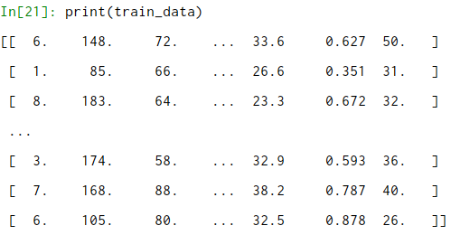
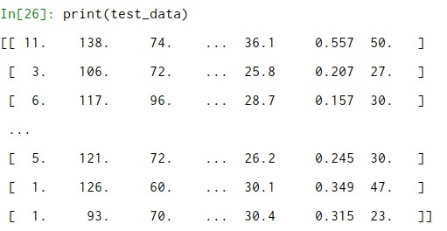


1. 딥러닝 학습 데이터 전처리
1.1 데이터 분류 문제
Class Preprocessing()의 def label() 사용 예시
example
from cnn.dense_preprocessing import Preprocessing path = ‘dataset1/pima-indians-diabetes.csv' test_size = 0.2
batch_size = 32
a = Preprocessing() a.setdata(path, test_size, batch_size) train_iter, test_iter = a.label()

Slide 8
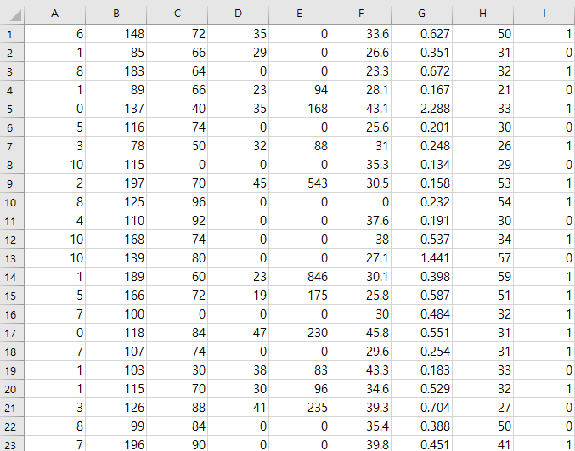
1. 딥러닝 학습 데이터 전처리
1.1 데이터 분류 문제
데이터 전처리 후 입려값과 출력값
example
데이터 Preprocessing후
입력 순서 | 입력 | 출력
1 | [ 6. 148. 72. 35. 0. 33.6 0.627 50. ] | [1.]
2 | [ 1. 85. 66. 29. 0. 26.6 0.351 31. ] | [0.]
… | … | …
768 | [ 1. 93. 70. 31. 0. 30.4 0.315 23. ] | [0.]
이슈
데이터는 1차원 행렬로 입력되고 출력값은 마지막 컬럼의 값
현재 코드에서는 데이터의 정규화나 표준화 등 처리를 하지않음(추후에 True, False로 선택할 수 있게 추가할 수 있음)
현재 코드에서는 데이터의 shuffl이 되어 있지 않음(데이터 읽고나서, 분리할때, dataloader부분에서 shuffle 기능 추가할 수 있음)
이진분류 문제이기 때문에 출력층의 노드는 1, 손실함수는 SigmoidBinaryCrossEntropyLoss를 추천
다중분류면 출력층의 노드는 class에 맞게 설정하고, 손실함수는 SoftmaxCrossEntropyLoss를 추천

Slide 9
1. 딥러닝 학습 데이터 전처리
1.1 데이터 분류 문제
데이터 유형 3, 4의 dense_preprocessing.py 사용 방법(label이 문자인 경우)
원본 데이터
 | A | B | C | D | H
1 | 5.1 | 3.5 | 1.4 | 0.2 | Iris-setosa
2 | 4.9 | 3 | 1.4 | 0.2 | Iris-setosa
3 | 4.7 | 3.2 | 1.3 | 0.2 | Iris-setosa
4 | 4.6 | 3.1 | 1.5 | 0.2 | Iris-setosa
5 | 5 | 3.6 | 1.4 | 0.2 | Iris-setosa
… | … | … | … | … | …
150 | 5.9 | 3 | 5.1 | 1.8 | Iris-virginica
변수의 값과 target값으로만 구성된 csv파일
Column: 변수n개와 마지막 컬럼은 target 값
Row: 시계열로 정렬된 값
파라미터 값
from cnn.dense_preprocessing import Preprocessing a = Preprocessing() a.setdata(path, test_size, batch_size) train_iter, test_iter = a.label()
Path(str) : dataset이 있는 경로
Test_size(float): 테스트셋으로 사용할 비율
Batch_size(int): batch_size크기 설정

Slide 10
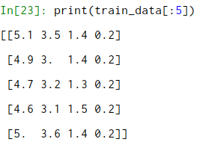
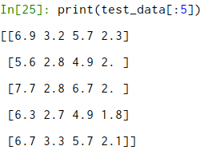


1. 딥러닝 학습 데이터 전처리
1.1 데이터 분류 문제
Class Preprocessing()의 def nolabel() 사용 예시
example
from cnn.dense_preprocessing import Preprocessing path = ‘dataset1/iris.csv' test_size = 0.2 batch_size = 32
a = Preprocessing() a.setdata(path, test_size, batch_size) train_iter, test_iter = a.label()

Slide 11
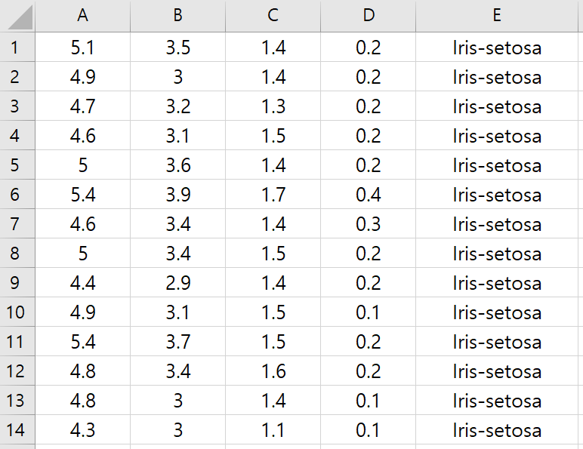
1. 딥러닝 학습 데이터 전처리
1.1 데이터 분류 문제
데이터 전처리 후 입력값과 출력값
입력과 출력
데이터 Preprocessing후
입력 순서 | 입력 | 출력
1 | [5.1 3.5 1.4 0.2] | [0.]
2 | [4.9 3. 1.4 0.2] | [0.]
… | … | …
150 | [5.9 3. 5.1 1.8] | [2.]
이슈
데이터는 1차원 행렬로 입력되고 출력값은 마지막 컬럼의 값
출력값은 숫자로 전처리 되어 Iris-setosa=0, Iris-versicolor=1, Iris-versinica=2 로 처리
현재 코드에서는 데이터의 정규화나 표준화 등 처리를 하지않음(추후에 True, False로 선택할 수 있게 추가할 수 있음)
현재 코드에서는 데이터의 shuffl이 되어 있지 않음(데이터 읽고나서, 분리할때, dataloader부분에서 shuffle 기능 추가할 수 있음)
이진분류 문제이기 때문에 출력층의 노드는 1, 손실함수는 SigmoidBinaryCrossEntropyLoss를 추천
다중분류면 출력층의 노드는 class에 맞게 설정하고, 손실함수는 SoftmaxCrossEntropyLoss를 추천

Slide 12
02.
CNN 데이터 전처리

Slide 13
2. CNN 데이터 전처리
2.1 디렉토리에 이미지와 레이블 데이터
Load_dataset.py 사용 방법(MNIST, FashionMNIST, CIFAR10, CIFAR100)
Preprocessing()의 함수 사용 방법
from cnn.load_datasets import Preprocessing path = '데이터셋을 저장할 경로' image_resize = 이미지 사이즈 batch_size = 배치 사이즈 a = Preprocessing() a.setdata(path, image_resize, batch_size) train_iter, test_iter = a.MNIST() # MNIST, FashionMNIST, CIFAR10, CIFAR100 중 선택
Path(str) : dataset이 있는 경로
Image_size(int): 입력으로 사용할 이미지 사이즈
Batch_size(int): batch_size크기 설정
이슈
이미 trainset과 testset이 구분지어져 있기 때문에 train과 test로 구분하는 parameter는 없다
데이터 shuffle기능을 추가한다면 dataloader에 기능 추가
MNIST, FashionMNIST, CIFAR10, CIFAR100 만 제공

Slide 14


2. CNN 데이터 전처리
2.1 디렉토리에 이미지와 레이블 데이터
Load_dataset.py 의 MNIST() 사용 방법
MNIST() 사용 예제
from cnn.load_datasets import Preprocessing path = ‘dataset/image/MNIST' image_resize = 224 batch_size = 32 a = Preprocessing() a.setdata(path, image_resize, batch_size) train_iter, test_iter = a.MNIST() # MNIST, FashionMNIST, CIFAR10, CIFAR100 중 선택
for d, l in train_iter: break
print(d.shape), print(l.shape)

Slide 15
2. CNN 데이터 전처리
2.1 디렉토리에 이미지와 레이블 데이터
Load_dataset.py 의 FashionMNIST() 사용 방법
FashionMNIST() 사용 예제
from cnn.load_datasets import Preprocessing path = ‘dataset/image/FashionMNIST' image_resize = 224 batch_size = 32 a = Preprocessing() a.setdata(path, image_resize, batch_size) train_iter, test_iter = a.FashionMNIST() # MNIST, FashionMNIST, CIFAR10, CIFAR100 중 선택
for d, l in train_iter: break
print(d.shape), print(l.shape)

Slide 16
2. CNN 데이터 전처리
2.1 디렉토리에 이미지와 레이블 데이터
Load_dataset.py 의 CIFAR10() 사용 방법
CIFAR10() 사용 예제
from cnn.load_datasets import Preprocessing path = ‘dataset/image/CIFAR10' image_resize = 224 batch_size = 32 a = Preprocessing() a.setdata(path, image_resize, batch_size) train_iter, test_iter = a.CIFAR10() # MNIST, FashionMNIST, CIFAR10, CIFAR100 중 선택
for d, l in train_iter: break
print(d.shape), print(l.shape)

Slide 17
2. CNN 데이터 전처리
2.1 디렉토리에 이미지와 레이블 데이터
Load_dataset.py 의 CIFAR100() 사용 방법
CIFAR100() 사용 예제
from cnn.load_datasets import Preprocessing path = ‘dataset/image/CIFAR100' image_resize = 224 batch_size = 32 a = Preprocessing() a.setdata(path, image_resize, batch_size) train_iter, test_iter = a.CIFAR100() # MNIST, FashionMNIST, CIFAR10, CIFAR100 중 선택
for d, l in train_iter: break
print(d.shape), print(l.shape)

Slide 18

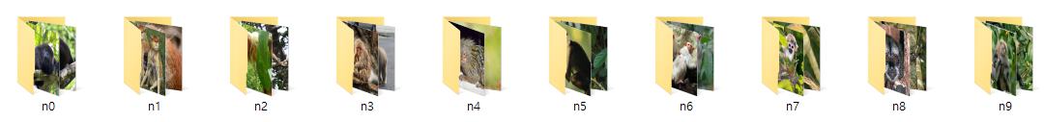
2. CNN 데이터 전처리
2.2 서브폴더로 레이블을 구분하는 데이터
디렉토리의 구조와 서브 디렉토리의 label
디렉토리 구조
디렉토리 구조(서브 디렉토리는 class별로 구분이 되어 있음)
서브디렉토리별 label 구조
입력 순서 | 이미지 데이터 | label
1 | n0 디레토릭의 이미지 데이터 | n0 -> label = 0
2 | n1 디레토릭의 이미지 데이터 | n1 -> label = 1
… | … | …
150 | n9 디레토릭의 이미지 데이터 | n9 -> label = 9

Slide 19
2. CNN 데이터 전처리
2.2 서브폴더로 레이블을 구분하는 데이터
image_preprocessing.py 사용 방법
image() 사용
from cnn.image_preprocessing import Preprocessing data_path = ＇데이터셋 경로＇ image_resize = 이미지 사이즈 test_size = 테스트셋으로 사용할 비율 batch_size = batch_size 설정 a = Preprocessing() a.setdata(data_path, image_resize, test_size, batch_size) train_iter, test_iter = a.image()
Path(str) : dataset이 있는 경로
Image_resize(int) : input 사이즈로 사용할 이미지 사이즈
Test_size(float) : 테스트셋으로 사용할 비율
Batch_size(int) : batch_size 설정
이슈
ImageFolderDataset 함수를 이용하여 디렉토리별로 구분되어 있는 이미지와 label을 읽어옴
서브디렉토리로 class만 구분해 놓으면 labeling 작업이 없어도 됨
파라미터 flag를 통해서 0이면, greyscale(channel=1)로 1이면, colored(channel=3)으로 데이터를 읽을 수 있음

Slide 20


2. CNN 데이터 전처리
2.2 서브폴더로 레이블을 구분하는 데이터
Class Preprocessing()의 def image() 사용 예시
example
from cnn.image_preprocessing import Preprocessing data_path = 'dataset/image/MonkeySpecies' image_resize = 96 test_size = 0.3 batch_size = 32 a = Preprocessing() a.setdata(data_path, image_resize, test_size, batch_size) train_iter, test_iter = a.image()
for d ,l in train_iter: break d.shape, l.shape

Slide 21
2. CNN 데이터 전처리
2.3 추론엔진에 적용하기 위한 이미지 데이터
폴더 또는 서브 폴더의 이미지를 읽어 추론엔진에 입력하여 결과값 확인
Trained된 모델 사용
Load_image() 사용
from cnn.load_image import Preprocessing path = ‘데이터 경로' image_resize = 이미지 사이즈 a = Preprocessing() a.setdata(path, image_resize) image_list = a.load_image()
Path(str) : dataset이 있는 경로
Image_resize(int) : input 사이즈로 사용할 이미지 사이즈
이슈
디렉토리 내 이미지를 읽고 transfor을 하며 이미 학습된 추론엔진에 이미지를 입력하여 분류함
이미지 사이즈는 최소 244이어야 하며, inceptionv3는 299사이즈로 입력하여야 실행이 가능
디렉토리의 경로가 입력이 되어야 하며, 불러온 이미지는 리스트로 저장이 됨

Slide 22
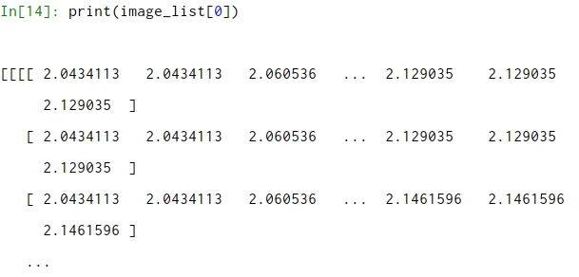
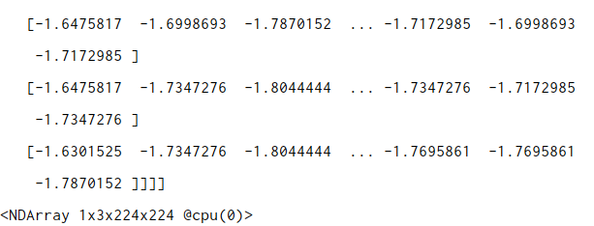
2. CNN 데이터 전처리
2.3 추론엔진에 적용하기 위한 이미지 데이터
Load_image.py 의 load_image() 사용 예시
example
from cnn.load_image import Preprocessing path = ‘dataset/image/pretrainded’ image_resize = 224 (minimum=224, inceptionv3은 299) a = Preprocessing() a.setdata(path, image_resize) image_list = a.load_image()
print(image_list[0])

Slide 23
03.
RNN 데이터 전처리

Slide 24
3. RNN 데이터 전처리
3.1 예측을 위한 timeseries 전처리
변수와 타겟값으로 구성된 시계열 데이터로 특정 타겟값을 예측하는 전처리
원본 데이터
 | 변수1 | 변수2 | 변수3 | … | 변수n | target
1 | 3 | 11 | 6 | … | 56 | 241.3
2 | 2 | 22 | 5 | … | 7 | 748.1
3 | 4 | 32 | 4 | … | 8 | 254.1
4 | 1 | 12 | 8 | … | 9 | 245.0
5 | 7 | 54 | 65 | … | 7 | 365.9
6 | 5 | 45 | 6 | … | 4 | 254.7
7 | 4 | 23 | 7 | … | 3 | 512.4
8 | 3 | 41 | 6 | … | 4 | 236.5
… | … | … | … | … | … | …
n | 1 | 12 | 5 | … | 8 | 215.4
변수의 값과 target값으로만 구성된 csv파일
Column: 변수n개와 마지막 컬럼은 target 값
Row: 시계열로 정렬된 값
파라미터 값
from rnn.prediction_preprocessing import Preprocessing a = Preprocessing() a.setdata(path, seq_length, predict, split, batch_size) train_iter, test_iter = a.prediction()
Path(str) : dataset이 있는 경로
Seq_length(int): 입력값으로 사용할 row의 길이
Predict(int): seq_length 후의 예측값을 사용하고자 하는 타겟값
Split(float): 훈련셋으로 사용할 데이터셋 비율
Batch_size : batch_size 설정

Slide 25


3. RNN 데이터 전처리
3.1 예측을 위한 timeseries 전처리
Prediction_preprocessing.py의 prediction 함수 사용하는 예시
example
from rnn.prediction_preprocessing import Preprocessing path = 'dataset/prediction/test.csv' seq_length = 14 predict = 7 split = 0.7 batch_size=32 a = Preprocessing() a.setdata(path, seq_length, predict, split, batch_size) train_iter, test_iter = a.prediction()
for d, l in train_iter: break print(d.shape), print(l.shape)
이슈
예를 들어, 시계열의 순서가 일일 단위라면 위의 예시는 14일의 데이터를 가지고 7일 후를 예측하는 전처리
시계열데이터의 주기에 따라서 의미는 달라질 수 있다.
각 변수와 타겟값의 정규화나 표준화 기능을 추가 할 수 있다.
Nan값이 있을 경우는 고려되지 않았다.

Slide 26
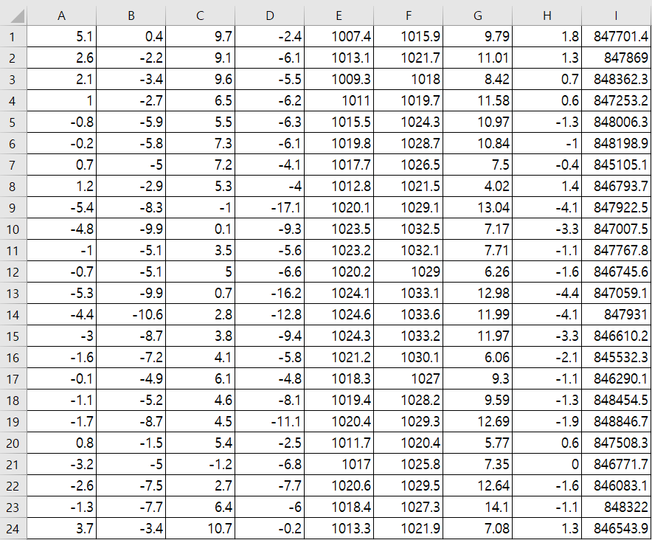
3. RNN 데이터 전처리
3.1 예측을 위한 timeseries 전처리
전처리 후 입력데이터 값과 출력 데이터 값
입력값과 출력값
첫번 째 입력데이터 및 출력 데이터
Seq_length(14): (14, 9) Predict(7) : (1, 1)
[[ 5.0999999e+00 4.0000001e-01 9.6999998e+00 -2.4000001e+00
1.0074000e+03 1.0159000e+03 9.7900000e+00 1.8000000e+00
8.4770144e+05]
…
[-4.4000001e+00 -1.0600000e+01 2.8000000e+00 -1.2800000e+01
1.0246000e+03 1.0336000e+03 1.1990000e+01 -4.0999999e+00
8.4793094e+05]]
[846771.7]
두번 째 입력데이터 및 출력 데이터
Seq_length(14): (14, 9) Predict(7) : (1, 1)
[[ 2.5999999e+00 -2.2000000e+00 9.1000004e+00 -6.0999999e+00
1.0131000e+03 1.0217000e+03 1.1010000e+01 1.3000000e+00
8.4786900e+05]
…
[-3.0000000e+00 -8.6999998e+00 3.8000000e+00 -9.3999996e+00
1.0243000e+03 1.0332000e+03 1.1970000e+01 -3.3000000e+00
8.4661019e+05]]
[846083.06]

Slide 27
3. RNN 데이터 전처리
3.2 복제를 위한 데이터 전처리
Autoencoder 방식으로 입력값을 복제하는 데이터 전처리
원본 데이터
 | X값
1 | 6.456
2 | 5.816
3 | 6.268
4 | 5.816
5 | 5.862
6 | 6.246
7 | 6.648
8 | 6.448
… | …
4032 | 15.5567
Autoencoder는 입력 X값을 그대로 복제하는 모델이기 때문에 X값만 필요함
비지도 학습이기에 label이 없음
입력 X값에 제한을 거는 방법에 따라 여러 autoencoder로 나뉘지만 여기서는 어떠한 제한도 두지 않음
지금은 train data를 가지고 train과 test를 구분했지만 train과 test의 데이터가 따리 있을 경우 train에서 train과 validation으로 구분하고 학습을 진행한 후 test data로 test 하면 됨
Error는 복제된 X와 입력값 X간의 차이
파라미터 값
from rnn.autoencoder_preprocessing import Preprocessing
a = Preprocessing() a.setdata(path, split, batch_size) train_data, test_data = a.autoencoder()
Path(str) : dataset이 있는 경로
Split(float) : 학습셋으로 사용할 비율
Batch_size(int) : batch_size 설정

Slide 28
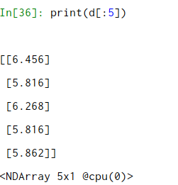
3. RNN 데이터 전처리
3.2 복제를 위한 데이터 전처리
autoencoder_preprocessing.py 의 autoencoder() 사용 예시
example
from rnn.autoencoder_preprocessing import Preprocessing path = 'dataset/autoencoder/train_test.csv' split = 0.7 batch_size = 32
a = Preprocessing() a.setdata(path, split, batch_size) train_data, test_data = a.autoencoder() for d in train_data: break print(d[:5])

Slide 29
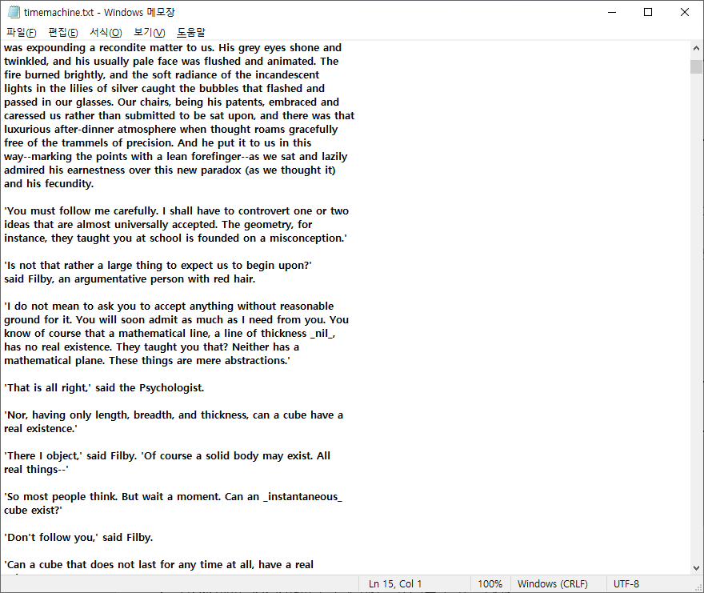
3. RNN 데이터 전처리
3.3 텍스트 데이터 전처리
텍스트를 시퀀스처리하여 텍스트 생성을 위한 데이터 전처리
원본 데이터
구분자로 구분된 text 파일(보이는 사진의 파일의 구분자는 ‘\\’, csv 파일의 구분자는 ‘,’
Csv파일이라면 사용할 text의 컬럼만 있어야 사용할 수 있음
Text의 대문자와 구두점의 경우 인간에게는 의미가 크게 달라질 수 있지만 컴퓨터는 오히려 학습에 방해되는 요소일 수 있음
파라미터 값
from rnn.text_preprocessing_mxnet import Preprocessing a = Preprocessing() a.setdata(path, sep, test_size, batch_size) train_iter, test_iter = a.text()
Path(str) : dataset이 있는 경로
Sep(str) : 구분자 입력(csv파일은 구분자 ‘,’ 입력)
Test_size : 테스트셋으로 사용할 비율
Batch_size : batch_size 설정

Slide 30
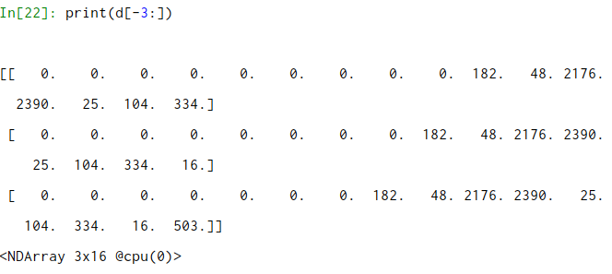
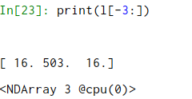
3. RNN 데이터 전처리
3.3 텍스트 데이터 전처리
Text_preprocessing.py 의 text() 사용 예시
example
from rnn.text_preprocessing import Preprocessing path = 'dataset/nlp/timemachine.txt' sep = ‘\\' test_size = 0.2 batch_size = 32 a = Preprocessing() a.setdata(path, sep, test_size, batch_size) train_iter, test_iter = a.text()
for d, l in train_iter: break print(d[-3:]), print(l[-3:])

Slide 31
3. RNN 데이터 전처리
3.3 텍스트 데이터 전처리
데이터 전처리 과정 및 전처리 후 입력값과 출력값
전처리 과정
1. text 데이터
 | text
1 | "Project Gutenberg's The Time Machine, by H. G. (Herbert George) Wells"
2 | 'This eBook is for the use of anyone anywhere at no cost and with'
3 | 'almost no restrictions whatsoever. You may copy it, give it away or'
…
n | ‘subscribe to our email newsletter to hear about new eBooks.'
2. text 데이터 구두점 제거 및 소문자화
2 | this ebook is for the use of anyone anywhere at no cost and with
입력 순서 | 입력
1 | 1363, 1453
2 | 1363, 1453, 101
3 | 1363, 1453, 101, 10
4 | 1363, 1453, 101, 10, 2023
5 | 1363, 1453, 101, 10, 2023, 27
6 | 1363, 1453, 101, 10, 2023, 27, 45
7 | 1363, 1453, 101, 10, 2023, 27, 45, 479
입력 순서 | 입력
1 | this ebook
2 | this ebook is
3 | this ebook is for
4 | this ebook is for the
5 | this ebook is for the use
6 | this ebook is for the use of
7 | this ebook is for the use of anyone
4. text를 index num으로 변환
3. 토큰화 후 문장을 sequence 처리

Slide 32
3. RNN 데이터 전처리
3.3 텍스트 데이터 전처리
데이터 전처리 과정 및 전처리 후 입력값과 출력값
전처리 과정
5. sequence 된 문자 pad 처리
6. 입력값과 출력값 구분
입력 순서 | 입력
1 | 0, 0, 0, 0, 0, 0, 1363, 1453
2 | 0, 0, 0, 0, 0, 1363, 1453, 101
3 | 0, 0, 0, 0, 1363, 1453, 101, 10
4 | 0, 0, 0, 1363, 1453, 101, 10, 2023
5 | 0, 0, 1363, 1453, 101, 10, 2023, 27
6 | 0, 1363, 1453, 101, 10, 2023, 27, 45
7 | 1363, 1453, 101, 10, 2023, 27, 45, 479
입력 순서 | 입력 | 출력
1 | 0, 0, 0, 0, 0, 0, 1363 | 1453
2 | 0, 0, 0, 0, 0, 1363, 1453 | 101
3 | 0, 0, 0, 0, 1363, 1453, 101 | 10
4 | 0, 0, 0, 1363, 1453, 101, 10 | 2023
5 | 0, 0, 1363, 1453, 101, 10, 2023 | 27
6 | 0, 1363, 1453, 101, 10, 2023, 27 | 45
7 | 1363, 1453, 101, 10, 2023, 27, 45 | 479
이슈
Text generation하기 위한 텍스트 전처리
출력값은 one-hot encoding을 통해 0-1사이의 값으로 변환하는 옵션을 줄 수 있음
One-hot encoding이 된다면 vector화 된 출력값의 차원을 줄이기 위해 embedding layer가 필요할 수 있음
여기서 pad처리는 앞쪽으로 했지만 gluonnlp에는 pad값 처리가 뒤쪽으로만 존재
Gluonnlp 설치는 pip install –upgrade mxnet gluonnlp
설치시 컴파일러 error가 생기면 첨부된 visualcppbuildtools_full.exe 설치 후 다시 pip으로 설치

Slide 33
Thank You

